Slide 1
Introduction au développement de jeu vidéo
GDE-101 - 19.03.2024

Slide 2
Retours sur l’exercice 2
Hall of Fame (?)

Slide 3
1 rendu !
Hésitez pas à rendre ! On est des testeurs offerts et gratuits dispo pour vous :D
Le rendu qu’on a eu : déjà très complet, donne une idée grâce au jeu dont il tire de l’inspiration, tout en s’en détachant avec des mécaniques principales qui change le gameplay. Semble adéquat pour être implémenter sur PICO-8 (peut-être un peu compliqué à cause de la génération procédurale, à tester). (J’ai pas beaucoup plus de remarques mais si tu veux on en rediscute)
Notes:
A finir

Slide 4
Points clés
Jouer, c’est progresser
Le GDD est important
Do-cu-men-ter !
Il ne faut pas hésiter à jouer à pleeein de jeux pour apprendre à en créer !
Une feuille de route permet de ne pas se perdre.
Prendre des notes et noter les étapes importantes lors des playtests et autres.

Slide 5
Le Storytelling
boromir

Slide 6
Plan
C’est quoi le storytelling ?
Les game pillars
Le narrative designer
Le but de son histoire
Raconter son histoire
Exercice !

Slide 7
C’est quoi le Storytelling
aragorn

Slide 8
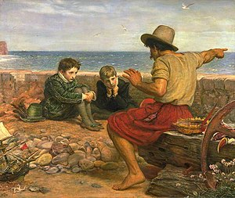
Un peu d’histoire
Le storytelling, ou bien mise en récit, ou bien accroche narrative, c’est raconter quelque chose.
D’abord utilisé pour de la transmission orale, se développe après l’invention de l’écriture.
Une des caractéristiques des humain·e·s ?

Slide 9
Pourquoi lol
Raconter une histoire sert à partager une expérience.
Un jeu vidéo est une expérience.
On pourrait presque dire que le jeu vidéo est l’outil final pour faire du storytelling.
De nombreux exemples de jeux narratifs qui montrent l’investissement pour les joueur·euse·s.

Slide 10
Raconter une histoire, tout un art
Le storytelling peut s’appliquer à de nombreux domaines (littérature, cinéma, jeux de rôle, …).
Dans certains de ces domaines, notamment le jeu vidéo, le “support” de l’histoire écrite est limité.
Selon le genre de votre jeu, la matière textuelle doit être entièrement inclue dans les dialogues, dans le tutoriel, dans un écran de narration au début, …
En tout cas, le premier support d’une histoire dans un jeu vidéo, ce n’est (traditionnellement) pas le texte.
Sinon, autant écrire un livre (ou une fiction interactive ?).

Slide 11
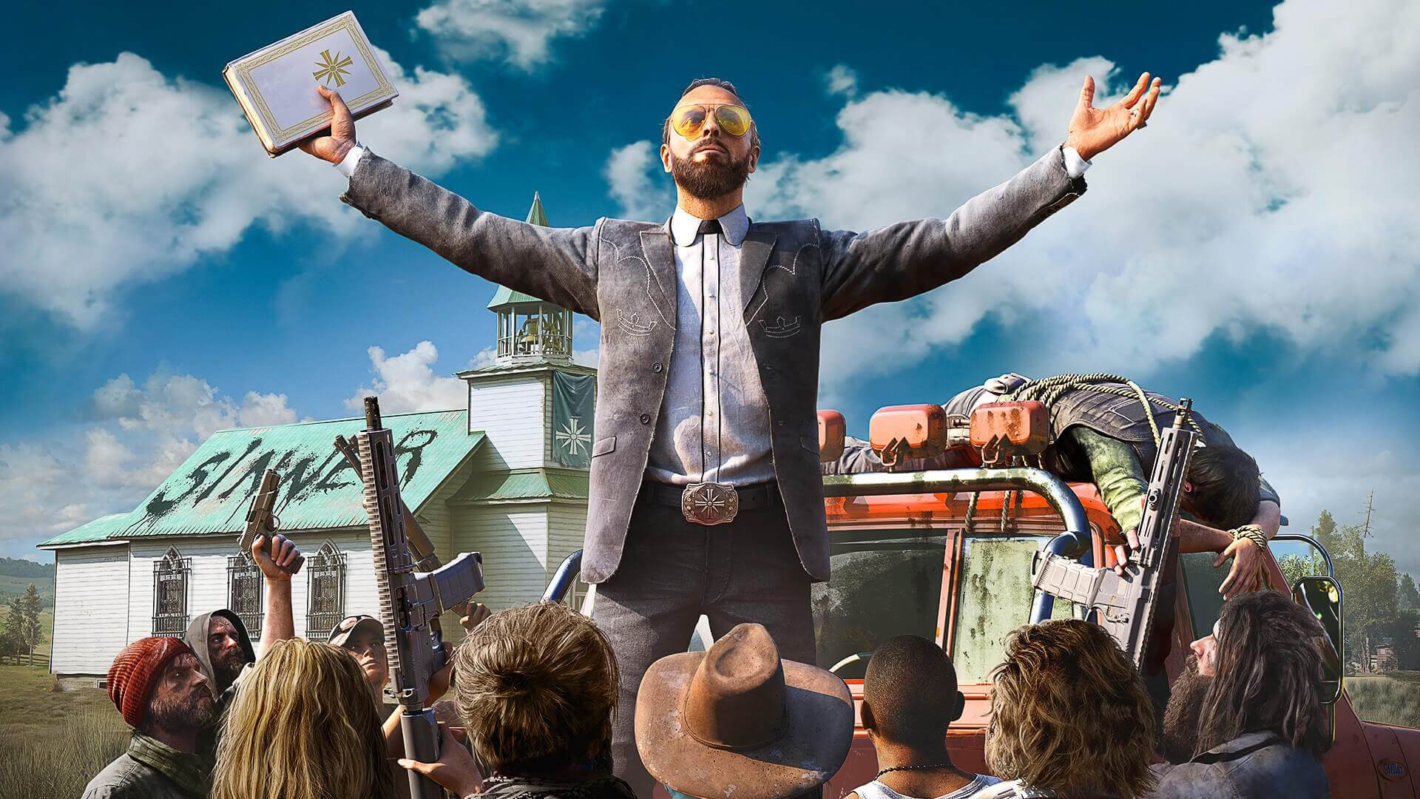
Quel message voulez-vous faire passer aux joueur·euse·s ?
Le gameplay doit être en accord avec l’histoire pour passer les bons messages.

Slide 12
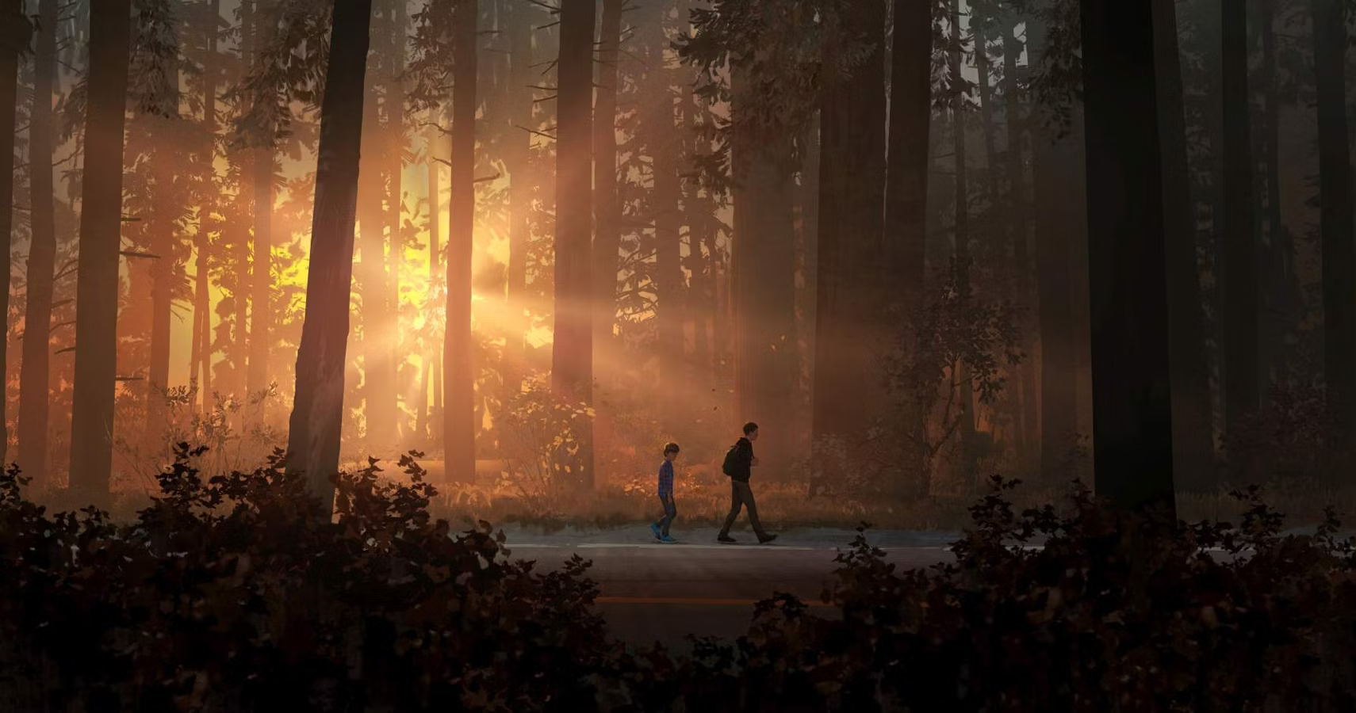
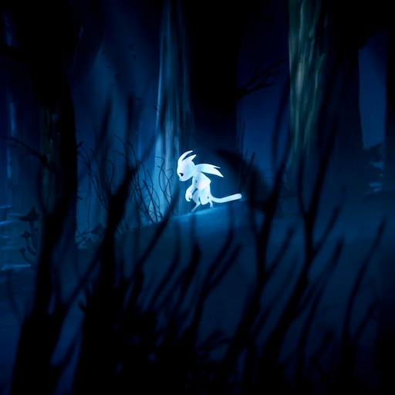
Émotions
Retranscrire une émotion au travers de l’histoire, des motivations et interactions de nos personnages.

Slide 13
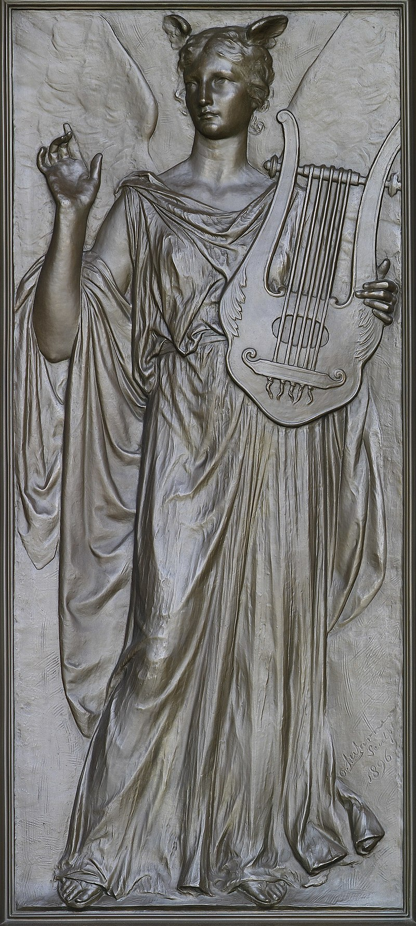
“Stories [...] allow[...] to turn the story in to [the listener’s] own ideas and experience” - L. Peterson

Slide 14
Les Game Pillars
Of Eternity

Slide 15
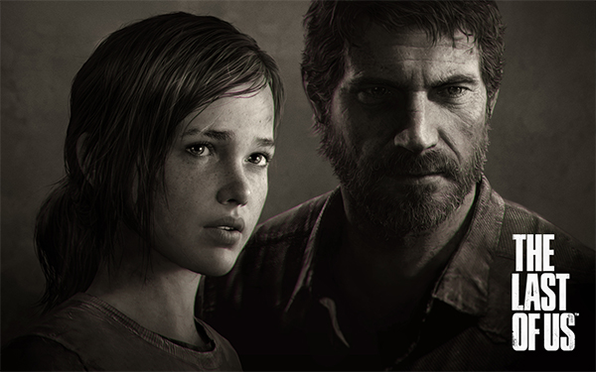
Game pillars?
Le game pillar (ou pilier de jeu, ou pilier créatif) est une idée qui sert de base pour construire notre jeu ou notre histoire.
Il aide à poser ce que veut être notre jeu :
Crafting
Story
Stealth
Narrative
Characters
Choice

Slide 16
Qu’est-ce que doit être un game pillar ?
Le game pillar doit être une simple phrase, un concept.
Le game pillar est l’essence de notre jeu, c’est le pourquoi on fait ce jeu.
Le game pillar est important pour ce qu’on veut faire passer comme émotions à nos joueur·euse·s.
Notes:
Inclusivité de la slide

Slide 17
Une ligne directrice
Un game pillar doit être créé lors des phases de développement du jeu. Il peut être fait avant le développement de votre jeu pour savoir sur quel type de jeu partir, ou alors le faire après avoir fait un ou deux prototypes pour avoir une idée de quel type de jeu on veut faire.

Slide 18
Comment trouver ses game pillars?
Brainstorming pour que chacun donnent des idées de pillars
Garder les meilleures
Fusionner celles qui sont semblables tout en restant concis
Présenter sa vision de jeu à son équipe et essayer de les faire adhérer à votre idée
L’objectif au final étant que tout le monde soit d’accord sur la direction dans laquelle le jeu part.

Slide 19
Des questions ?
discord.gg/8tVCZJG
Par écrit : canal #en-direct
Par oral : lever la main (:

Slide 20
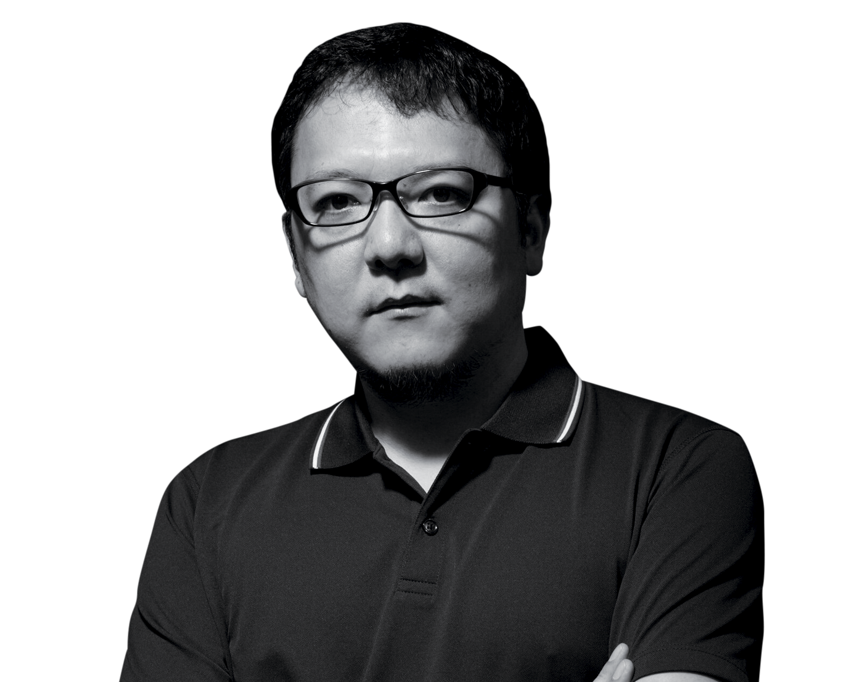
Le Narrative Designer
Il fait en sorte de garder la cohérence entre les mécaniques qui s'ajoutent au jeu et les game pillars.
Le but étant que le résultat final ait du sens.
Entre autres, il veille à ce qu’il n’y ait pas de paradoxe entre l’histoire (et donc les game pillars) et les mécaniques de jeu.
Un paradoxe peut créer un décalage entre le message qu’on essaie de transmettre et ce qui est en effet transmis.

Slide 21
Les différentes approches
Isagi yoichi

Slide 22
Exemples d’histoire
Une histoire qui avance avec le jeu.
Une histoire qui sert de support au jeu
Un gameplay et une histoire en adéquation
Sans histoire
Une histoire que l’on découvre en explorant
Bioshock
Subnautica
The Witcher
Garry’s Mod
Tunic, Dark Souls

Slide 23
Raconter son histoire
gandalf

Slide 24
Raconter son histoire
Ce n’est pas simplement submerger son·sa joueur·euse avec des bulles et des dialogues pour qu’il·elle comprenne toute l’histoire.

Slide 25
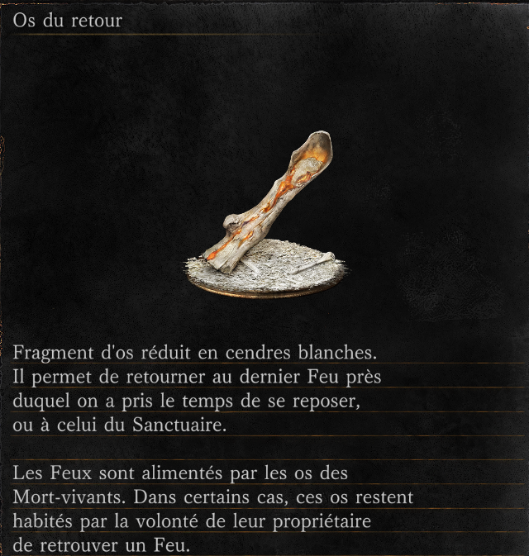
Il y a beaucoup de façons de raconter son histoire
Raconter à travers la cadence du jeu.
Raconter au travers de ses objets et de son décor.
Raconter au travers du gameplay et des mécaniques mises à dispositions du·de la joueur·euse.

Slide 26
Écrire une histoire, où le·a lecteur·trice est un·e joueur·euse, et où l'on doit répondre à la question "que dois-je faire ?"

Slide 27
Introduction au développement de jeu vidéo
GDE-101 - 19.03.2024

Slide 28
Storytelling - Exercice
Concrètement

Slide 29
Création des piliers
demon slayer

Slide 30
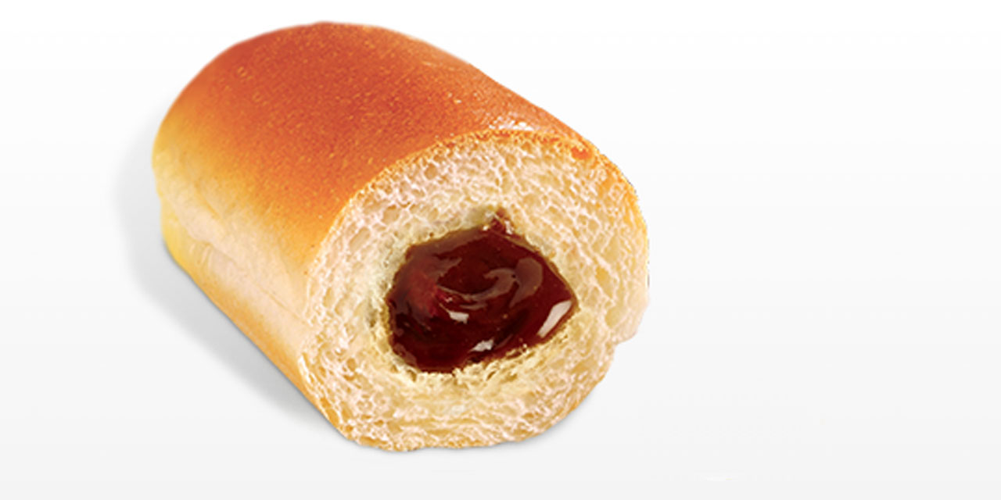
Trouver ses game pillars
Trouvez les game pillars de votre jeu (une chose qui caractérise votre jeu), et créez un pitch, que vous reprendrez la semaine prochaine pour écrire votre histoire à partir de ceux-ci.

Slide 31
Petit rappel...
Les projets ne sont pas obligatoires, mais peuvent vous aider à progresser.
Si vous les rendez, on jette un œil de toute façon.
Rendez les forcément via le formulaire Moodle (:
N’hésitez pas à partager vos créations !
Sur Moodle, le forum Discussions, sur Discord
N’hésitez pas à donner un avis sur les créations !
Tout avis est bon à prendre tant qu’il est respectueux.
Les “J’aime bien”/”J’aime pas”, c’est aussi utile, tant que c’est construit un minimum.

Slide 32
Des questions ?
discord.gg/8tVCZJG
Par écrit : canal #en-direct
Par oral : lever la main (:

Slide 33
Merci de votre attention !
discord.gg/8tVCZJG
Par écrit : canal #en-direct
Par oral : lever la main (:

